Slide 1

JS basic skills
Hàm - Function
Hàm (function) là một đoạn code được viết sẵn để thực hiện một việc gì đó.
Mục tiêu:
01) Chia để trị: chia nhỏ code thành những phần nhỏ hơn, để viết cho dễ
02) Dùng lại nhiều lần: cùng 1 đoạn code, không phải viết lại nhiều lần.
LINK VÀO FOLDER SLIDE VÀ CODE

Slide 2
HƯỚNG DẪN CƠ BẢN VỀ HÀM (FUNCTION)

Slide 3



Hàm (function): Định nghĩa hàm - Gọi hàm
Định nghĩa hàm:
Tên hàm: thể hiện mục đích
Đoạn code sẽ chạy khi thực hiện
Tham số hình thức
Giá trị trả về
Định nghĩa hàm ví dụ 1:
Tên hàm: tinhLapPhuong
Đoạn code sẽ chạy : từ dòng 48 đến dòng 49
Tham số: paramSoInput
Giá trị trả về: trả về vKetQua ở dòng 49
Gọi hàm: gọi bằng Tên hàm
Đưa: tham số thực
Thực hiện đoạn: code của hàm đó,
Nhận: Giá trị trả về như kết quả
Gọi hàm bằng Tên: tinhLapPhuong
Đưa tham số thực: 9
Thực hiện đoạn code: của hàm đã định nghĩa (dòng 48-49 ở trên)
Nhận: giá trị trả về như kết quả, là 729
Gọi hàm bằng Tên: tinhLapPhuong
Đưa tham số thực: 12
Thực hiện đoạn code: của hàm đã định nghĩa (dòng 48-49 ở trên)
Nhận: giá trị trả về như kết quả, là 1278

Slide 4
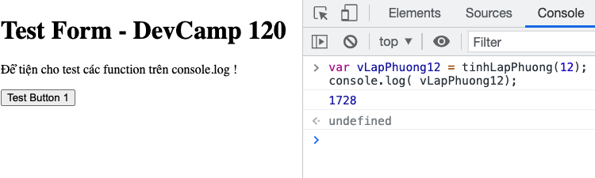
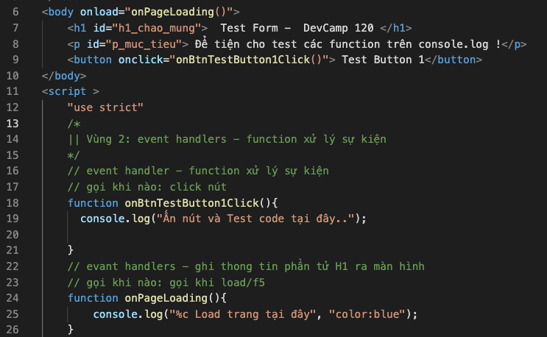
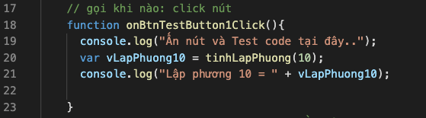
Gọi hàm thế nào
Gọi từ console
Gọi từ Sự kiện của phần tử HTML
Gọi từ hàm số khác

Slide 5
Lưu ý với LTV mới
Định nghĩa | Trong thời gian đầu, bạn không được định nghĩa hàm này bên trong hàm khác.
Gọi hàm | Đoạn code của hàm, thực hiện khi gọi hàm. Bản thân việc định nghĩa hàm, không thực hiện được dòng code nào cả.
 | Gọi hàm xong, chương trình chạy tiếp từ sau dòng gọi. | link
Tham số | Có thể không có tham số hình thức, hoặc có nhiều tham số hình thức | link
 | Tham số có thể là giá trị đơn giản (số, string, đúng/sai) hoặc đối tượng (object, mảng ) | link
 | Tham số hình thức chỉ có 1 ,tham số thực có thể có nhiều mỗi lần gọi lại có một tham số thực | link
 | Với tham số là giá trị đơn giản (số, string,đúng/sai,...), Sửa tham số hình thức, không sửa tham số thực. | link
 | Với tham số là Object (ví dụ mảng, hay object tự định nghĩa): Sửa thuộc tính của tham số hình thức, sẽ làm thuộc tính của tham số thực thay đổi. | link
Giá trị Trả lại | Có thể không trả lại giá trị
 | Có thể return ở nhiều chỗ | link
 | Sau lệnh return, việc thực hiện hàm số kết thúc ngay.

Slide 6
4 basic control flow - 4 luồng code chính của javascript
đúng
Điều kiện
sai
đúng
Điều kiện
sai
Lệnh 1
Lệnh 1
Lệnh tiếp theo
Code If
Code else
Code A
Lệnh 2: Gọi Hàm F
CODE Hàm F
Code tiếp theo
Code tiếp theo
Lệnh 3
Nối tiếp
Rẽ nhánh
Vòng lặp
Gọi hàm

Slide 7
Ví dụ thực tế (liên hệ): Nối tiếp, If, Vòng xoáy, Gọi hàm
Hầu hết hoạt động là nối tiếp nhau. Hết việc này đến việc khác.
Lệnh 1
Khai báo hàm(tên và nhiều lệnh viết sẵn) | Đi làm SÁNG | Đi siêu thị | Bắt đầu lớp học devcamp
1 | Dậy | Đến siêu thị | Bật máy tính
2 | Vệ sinh | Gửi xe | Login lms
3 | Ăn sáng | Vào siêu thị | Chờ đến giờ giảng
4 | Đến sở | Chọn sản phẩm | Làm bài tập
5 | Chấm công | Thanh toán | Logout
6 |  | Lấy xe đi về
Lệnh tiếp theo
Nối tiếp

Slide 8
Ví dụ thực tế (liên hệ): Gọi hàm
Có thể gọi hàm trong sự kiện; hoặc trong hàm này gọi hàm khác
Lệnh 1
Khai báo hàm(tên và nhiều lệnh viết sẵn) | Đi làm SÁNG | Bắt đầu lớp học devcamp
1 | Dậy | Bật máy tính
2 | Vệ sinh | Login lms
3 | Ăn sáng | Chờ đến giờ giảng
4 | Đến sở | Làm bài tập
5 | Chấm công | Logout
6
Gọi/ Sử dụng khi nào | * Hàng ngày, 8h (sự kiện: đồng hồ 8h) | Sự kiện: Khi có giờ học
1. Vào web
2. Gõ username
3. Gõ mk
4. Ấn login
Lệnh 2: Gọi Hàm F
CODE Hàm F
1. Lấy thẻ
2. Quẹt thẻ
3. Cất thẻ
Lệnh 3
Gọi hàm
Có thể gọi hàm khi “thích thì gọi”: ví dụ gọi từ console = đi siêu thị khi thích

Slide 9
Các bạn lấy Ví dụ thực tế (liên hệ): Gọi hàm, hàm gọi hàm
Có thể gọi hàm trong sự kiện; hoặc trong hàm này gọi hàm khác
Lệnh 1
Khai báo hàm(tên và nhiều lệnh viết sẵn) | ??? | ??? | ???
1 | ??? | ??? | ???
2 | ??? | ??? | ???
3 | ??? | ??? | ???
4 | ??? | ??? | ???
5 | ??? | ??? | ???
Gọi/ Sử dụng khi nào | ??? | ??? | ???
Lệnh 2: Gọi Hàm F
CODE Hàm F
Lệnh 3
Gọi hàm
Có thể gọi hàm khi “thích thì gọi”: ví dụ gọi từ console = đi siêu thị khi thích

Slide 10
Các bạn lấy Ví dụ thực tế (liên hệ): Gọi hàm, hàm gọi hàm
Có thể gọi hàm trong sự kiện; hoặc trong hàm này gọi hàm khác
Lệnh 1
Khai báo hàm(tên và nhiều lệnh viết sẵn) | ??? | ??? | ???
1 | ??? | ??? | ???
2 | ??? | ??? | ???
3 | ??? | ??? | ???
4 | ??? | ??? | ???
5 | ??? | ??? | ???
6 | ??? | ??? | ???
Gọi/ Sử dụng khi nào | ??? | ??? | ???
Lệnh 2: Gọi Hàm F
CODE Hàm F
Lệnh 3
Gọi hàm
Có thể gọi hàm khi “thích thì gọi”: ví dụ gọi từ console = đi siêu thị khi thích

Slide 11
Ví dụ thực tế: Vòng lặp - trong ví dụ thực tế: Điểm danh sinh viên
Sai (hết danh sách)
Sai (hết vòng lặp)
Còn HS trong danh sách lớp
Điều kiện
đúng
đúng
1, Gọi tên;
2, Ghi sổ
Code A
Dạy học
Code tiếp theo
Điểm danh
Sinh viên
Vòng lặp

Slide 12
Liên hệ thực tế: rẽ nhánh (if-else)
đúng
Khách có vé
sai
đúng
???
sai
đúng
Điều kiện
sai
Code If
Code else
Mời khách lên
Yêu cầu quay lại
???
???
Code tiếp theo
Chỉ hàng ghế
???
Rẽ nhánh
Soát vé lên máy bay
Tiếp khách đến nhà hàng (có đặt chỗ, chưa đặt)

Slide 13
04 luồng code căn bản của javascript (basic code control flow)
 | Mục đích | Ví dụ: | Code
Nối tiếp | Thực hiện tuần tự từng dòng | Khai báo một mảng số; Rồi viết ra console | var myNumbers = [10, 2, 8 ]; console.log(myNumbers);
Rẽ nhánh (if) | Tùy trường hợp chạy nhánh code nào | Nếu email điền không có @ thì báo lỗi | if (!vEmailStr.includes("@") { alert("Không phải email") }
Vòng lặp (for) | Chạy lại nhiều lần cho đến khi một điều kiện còn đúng | Ghi tất cả học sinh trong ds lớp ra. Lặp lại: việc ghi Đến khi: vị trí hiện tại vẫn nhỏ hơn số học sinh trong danh sách. | for ( i=0; i< dsHS.length; i++) { console.log ( dsHS[i] ); }
Xuống 1 tầng chi tiết hơn (gọi function) | Xuống thực hiện code ở tầng chi tiết hơn rồi quay lại. | Gọi function tìm ô tô có biển số là trong một mảng chứa ô tô. | vCar= getCarByID("A2.33.22"); function getCarByID (paramID) {
Luồng code (code control flow - CCF): ngoài 4 loại căn bản trên còn có 3 loại là: đệ quy (recursive), nondeterminacy (tùy biến), redudant (song song) - những loại này là nâng cao

Slide 14
PHẦN LUYỆN TẬP KỸ NĂNG VỚI HÀM (FUNCTION)

Slide 15
Task 712.01 Sửa lỗi + vẽ luồng
Dùng file code đi kèm Task 712.01.html
Sửa lỗi theo phương pháp BGCF(link phương pháp)
Hãy điền bảng Code Control Flow Table khi bấm nút (link tham khảo)

Slide 16
Task 712.02 Sửa lỗi + vẽ luồng
Dùng file code đi kèm Task 712.02.html
Sửa lỗi theo phương pháp BGCF(link phương pháp)
Hãy điền bảng Code Control Flow Table khi bấm nút (link tham khảo)

Slide 17
Task 712.05 Hãy xác định luồng
code chạy dưới đây
Những dòng code nào được thực hiện;
Dòng nào luồng code
Nối tiếp
Rẽ nhánh
Vòng lặp
Gọi hàm
var x = 10; //1
var y = 20; //2 if (( x + y) % 2 === 0) { //3 console.log ("Chia hết cho 2"); //4 } //5 else { //6 console.log("Không chia hết cho 2");//7 } //8
Lệnh |  | x | y | Ghi console
(1) | Khai báo biến x , gán giá trị 10 | 10 | undefined
(2) | Khai báo biến y , gán giá trị 20 | 10 | 20
Điền tiếp bảng Control Flow Table CFT này
(link tham khảo)

Slide 18
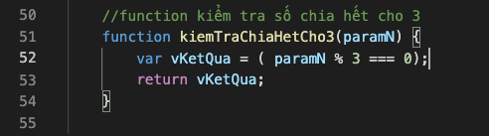
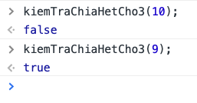
Task 712.10 Hàm trả lại đúng/sai
Bạn hãy gọi hàm kiemTraChiaHetCho3 từ Console với nhiều giá trị.

Slide 19
Task 712.15 Hãy xác định luồng
code chạy dưới đây (làm vào TDD 20)
Những dòng code nào được thực hiện;
Dòng nào luồng code
Nối tiếp
Rẽ nhánh
Vòng lặp
Gọi hàm
var x = 9; //1
var y = 20; //2 if (( y - x) % 2 === 0) { //3 console.log ("Chia hết cho 2"); //4 } //5 else { //6 console.log("Không chia hết cho 2");//7 } //8
Lệnh |  | x | y | Ghi console
(1) | Khai báo biến x , gán giá trị 10 | 9 | undefined
(2) | Khai báo biến y , gán giá trị 20 | 10 | 20
Điền tiếp bảng Control Flow Table CFT này
(link tham khảo)

Slide 20
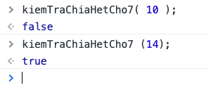
Task 712.20 Viết hàm kiểm tra chia hết cho 7
Viết hàm vào file HTML đi kèm.
Gọi từ Console với nhiều giá trị.
Làm nút (button) để gọi kiểm tra hàm số này (gọi từ hàm xử lý sự kiện). Viết kết quả gọi ra console.

Slide 21
Task 712.20A Sửa lỗi + vẽ luồng
Dùng file code đi kèm Task 712.20A.v1.3.html
Sửa lỗi theo phương pháp BGCF(link phương pháp)
Hãy điền bảng Code Control Flow Table khi bấm nút (link tham khảo)

Slide 22
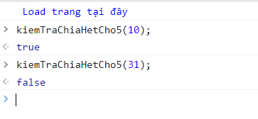
Task 712.25 Viết hàm kiểm tra chia hết cho 5
Viết hàm vào file HTML đi kèm.
Gọi từ Console với nhiều giá trị.
Làm nút (button) để gọi kiểm tra hàm số này (gọi từ hàm xử lý sự kiện). Viết kết quả gọi ra console.

Slide 23
Task 712.25A Sửa lỗi + vẽ luồng
Dùng file code đi kèm (code của bài 712.20, nhưng có lỗi khi bấm nút kiểm tra chia hết cho 5)
Sửa lỗi theo phương pháp BGCF(link phương pháp)
Hãy điền bảng Code Control Flow Table khi bấm nút (link tham khảo)

Slide 24
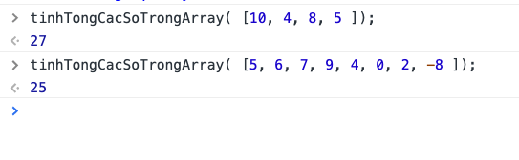
Task 712.30 Tham số là mảng
Gọi thử hàm số (đã có sẵn) tinhTongCacSoTrongArray từ console.
Viết nút (button) để gọi test hàm này từ hàm xử lý sự kiện, viết kết quả ra console.

Slide 25
Task 712.30A Sửa lỗi + vẽ luồng
Dùng file code đi kèm Task 712.30A.html
Sửa lỗi theo phương pháp BGCF(link phương pháp)
Hãy điền bảng Code Control Flow Table khi bấm nút (link tham khảo)

Slide 26

Task 712.40 Tham số là mảng, tăng giá trị phần tử mảng
Gọi thử hàm số (đã có sẵn) tangCacSoTrongArray từ console.
Viết nút (button) để gọi test hàm này từ hàm xử lý sự kiện, viết kết quả ra console.

Slide 27
Task 712.40A - Yêu cầu là vẽ CFT khi bấm nút gọi hàm tăng các số trong array ở Task 712.40
Hãy điền bảng Code Control Flow Table (link tham khảo)

Slide 28
Task 712.45 Viết hàm tính ra số tự nhiên bất kỳ từ 1 đến 6
Hãy viết hàm tính ra số tự nhiên bất kỳ từ 1 đến 6
Tên hàm: getRandomNumber1To6
Trả lại: Số tự nhiên bất kỳ từ 1 đến 6
Viết nút (button) để gọi test hàm này từ hàm xử lý sự kiện, viết kết quả ra console.

Slide 29
Task 712.48 Viết hàm kiểm tra nhập ô input
 | Yêu cầu subtask (công việc bước nhỏ)
1 | Làm được form đủ 4 phần tử | web
2 | Khi load form ghi được ra đủ id, placeholder của ô input (nhập) | console
3 | Viết hàm kiểm tra xem dữ liệu truyền vào có ko rỗng và có phải là số không function laSo(paramDoanVanInput) Trả lại đúng/sai (boolean); Gọi kiểm tra hàm này trên console | console
4 | Khi ấn tính Bình phương, truy vấn ô nhập liệu, và dùng hàm laSo ở trên để kiểm tra, nếu ko đúng hãy cảnh báo và dừng Nếu đúng là số, hay ghi Bình phương ra console | console
Tính bình phương của số nhập vào:
Số hạng A:
…
Tính bình phương
Tính bình phương của số nhập vào Lưu ý: kiểm tra dữ liệu phải khác rỗng và là số. Gợi ý: viết 1 hàm để kiểm tra dữ liệu có phải là số không.

Slide 30
Task 712.49 Viết hàm kiểm tra nhập ô input
 | Yêu cầu subtask (công việc bước nhỏ)
1 | Làm được form đủ 6 phần tử | web
2 | Khi load form ghi được ra đủ id, placeholder của hai ô input (nhập) | console
3 | Viết hàm kiểm tra xem dữ liệu truyền vào có ko rỗng và có phải là số không function laSo(paramDoanVanInput) Trả lại đúng/sai (boolean); Gọi kiểm tra hàm này trên console | console
4 | Khi ấn tính tổng, truy vấn hai ô, và dùng hàm laSo ở trên để kiểm tra, nếu ko đúng hãy cảnh báo và dừng Nếu đúng là số, hay ghi tổng ra console | console
Tính tổng hai số sau:
Số hạng A:
…
Số hạng B:
…
Tính tổng
Tính tổng hai số hạng trên và ghi ra console. Lưu ý: kiểm tra hai dữ liệu phải khác rỗng và là số. Gợi ý: viết 1 hàm để kiểm tra dữ liệu có phải là số không.

Slide 31
Task 712.50 Viết hàm đổi màu của Paragraph
Hello Devcamp 120 !
Đổi màu green
Đổi màu red
Đổi màu purple
Làm trang web như trên. Mỗi lần ấn nút hãy đổi màu paragraph “Hello Devcamp 120”.
Gợi ý: Viết một hàm đổi màu của paragraph “Hello Devcamp 120”, tham số hình thức là màu. Gọi hàm này trong các hàm xử lý sự kiện của các nút.

Slide 32
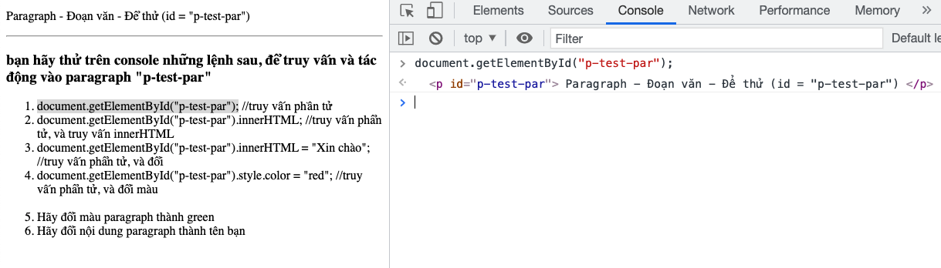
Task 712.50A (bạn có thể làm bài này trước 712.50 để làm quen) 1/2
Copy pase và Lưu code sau vào file HTML, mở trên brave, và làm theo yêu cầu trên trang web hiện ra (mở console)

Slide 33
Task 712.50A code để bạn copy 2/2
<!DOCTYPE html>
<html>
<head>
<meta charset="UTF-8">
<title> Task 712.50A </title>
</head>
<body>
<p id = "p-test-par"> Paragraph - Đoạn văn - Để thử (id = "p-test-par") </p>
<hr>
<h3>bạn hãy thử trên console những lệnh sau, để truy vấn và tác động vào paragraph "p-test-par"</h3>
<ol>
<li> document.getElementById("p-test-par"); //truy vấn phần tử</li>
<li> document.getElementById("p-test-par").innerHTML; //truy vấn phẩn tử, và truy vấn innerHTML </li>
<li> document.getElementById("p-test-par").innerHTML = "Xin chào"; //truy vấn phẩn tử, và đổi </li>
<li> document.getElementById("p-test-par").style.color = "red"; //truy vấn phẩn tử, và đổi màu</li>
<br>
<li> Hãy đổi màu paragraph thành green</li>
<li> Hãy đổi nội dung paragraph thành tên bạn</li>
</ol>
</body>
</html>

Slide 34
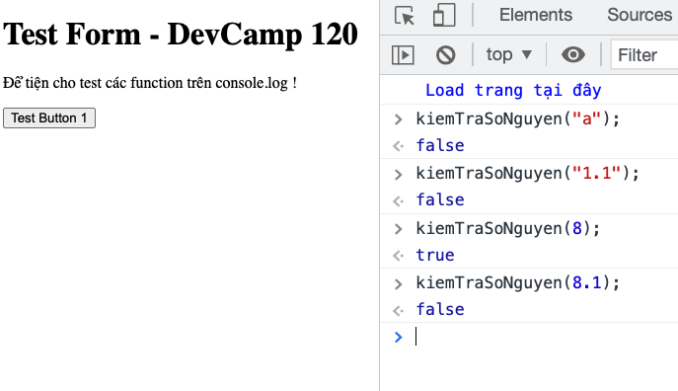
Task 712.55 Viết hàm kiểm tra số nguyên và thử trên console
Viết vào file html và thử trên console

Slide 35
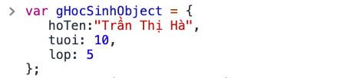
Task 712.60 Đọc input ra đối tượng, kiểm tra, và ghi ra console
Dữ liệu học sinh
Làm trang web này.
Định nghĩa đối tượg gHocSinhObject. Ví dụ có cấu trúc như sau:
Khi ấn nút Gửi. Bạn hãy.
Đọc giá trị các trường vào Đối tượng HocSinh
Kiểm tra các giá trị
Báo lỗi hoặc Ghi Đối tượng ra console
Họ và Tên
Tuổi
Lớp
Gửi
Yêu cầu: viết thành 03 function riêng biệt. Gồm có: Đọc, Kiểm tra, Xử lý hiện thị
Tham số là Đối tượng học sinh.

Slide 36
Task 712.65 Liệt kê những phần tử là số nguyên có trong mảng
Cho mảng var vNumbers = [ 10, 15, 4.5 , 7, 9, 2.1, 1.11, 8 ];
Yêu cầu liệt kê những phần tử là số nguyên.
Gợi ý: Viết một hàm kiểm tra phần tử có phải là số nguyên hay không. Dùng vòng for và kiểm tra từng phần tử.
Viết vào file html và thử trên console

Slide 37
PHỤ LỤC 1: LƯU Ý VỀ HÀM SỐ VỚI LTV MỚI
Định nghĩa | Trong thời gian đầu, bạn không được định nghĩa hàm này bên trong hàm khác.
Gọi hàm | Đoạn code của hàm, thực hiện khi gọi hàm.Bản thân việc định nghĩa hàm, không thực hiện được dòng code nào cả.
 | Gọi hàm xong, chương trình chạy tiếp từ sau dòng gọi.
Tham số | Có thể không có tham số hình thức, hoặc có nhiều tham số hình thức
 | Tham số có thể là giá trị đơn giản (số, string, đúng/sai) hoặc đối tượng (object, mảng )
 | Tham số hình thức chỉ có 1 ,tham số thực có thể có nhiều mỗi lần gọi lại có một tham số thực
 | Với tham số là giá trị đơn giản (số, string,đúng/sai,...), Sửa tham số hình thức, không sửa tham số thực. | link
 | Với tham số là Object (ví dụ mảng, hay object tự định nghĩa): Sửa thuộc tính của tham số hình thức, sẽ làm thuộc tính của tham số thực thay đổi. | link
Giá trị Trả lại | Có thể không trả lại giá trị
 | Có thể return ở nhiều chỗ | link
 | Sau lệnh return, việc thực hiện hàm số kết thúc ngay.

Slide 38
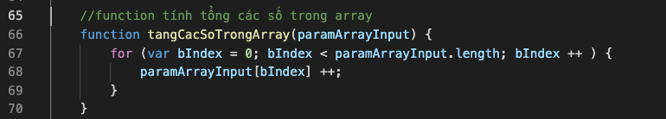
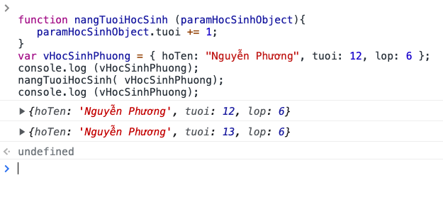
Tham số là object (cụ thể ở đây là mảng): sửa thuộc tham số hình thức, tác động vào thuộc tính tham số thực

Slide 39
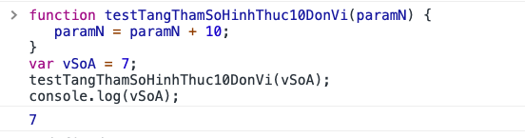
Tham số là giá trị đơn giản (số , đoạn văn, đúng/sai…) sửa tham số hình thức không tác động vào tham số thực.

Slide 40
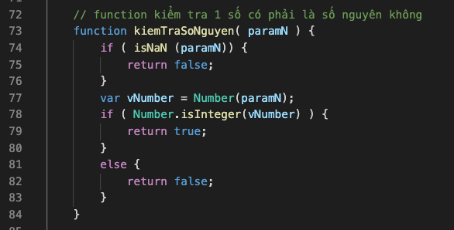
Return có thể có nhiều chỗ

Slide 41
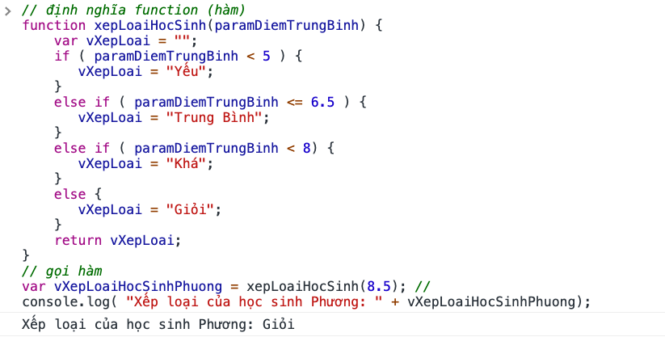
Định nghĩa hàm (function) & gọi hàm
Ví dụ: Cần xếp loại nhiều học sinh, ta viết hàm xepLoaiHocSinh để sử dụng cho từng học sinh.
Định nghĩa hàm
Tên: thể hiện mục đích
Tham số hình thức
Đoạn code định sẵn
Trả lại giá trị
Gọi hàm
Tên hàm
Tham số thực tế
Nhận lại giá trị (nếu có)

Slide 42
Định nghĩa hàm (function) & gọi hàm
Ví dụ: Cần xếp loại nhiều học sinh, ta viết hàm xepLoaiHocSinh để sử dụng cho từng học sinh.
Định nghĩa hàm
Tên: thể hiện mục đích
Tham số hình thức
Đoạn code định sẵn
Trả lại giá trị
Gọi hàm
Tên hàm
Tham số thực tế
Nhận lại giá trị (nếu có)

